Slide 1
图象在运动学中的应用
——追及问题的简单研究
2005.10

Slide 2
追及问题
Question：何为追及问题？
两物体一直线同方向相互追赶，并能在某一时刻都处于同一位置
追及问题的特征：
位置关系和时间关系

Slide 3

两物体匀速追赶（不同地出发）
S
甲
乙
S₀
※
甲乙两物体同时不同地出发，经过时间t₀都处于离原点位移S₀的地方，即相遇
O
t₀
t

Slide 4
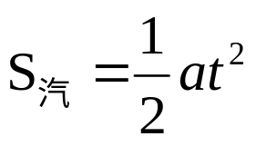
1.一小汽车从静止开始以 3m/s²的加速度行驶，恰有一自行车以6m/s的速度从车边匀速驶过。求
（1）汽车从开动后在追上自行车前两者的最大距离
（2）汽车从开动后经多长时间能追上自行车？
播放动画
分析：
汽车开动后速度由零逐渐增大，而自行车速度是定值。当汽车的速度还小于自行车的速度时，两者距离越来越大；当汽车的速度大于自行车的速度时，两者距离越来越小。所以当两车的速度相等时。两车之间的距离最大。汽车追上自行车时，两者处于同一位置，但两者的速度不相同。
（1）S_{自}＝ v_{自}t
（2）
S_{自}＝v_{自}t
t＝4s
S＝6m
v_{汽}＝at
S_{汽}＝S_{自}
v_{汽}＝v_{自}

Slide 5
1.一小汽车从静止开始以 3m/s²的加速度行驶，恰有一自行车以6m/s的速度从车边匀速驶过。求
（1）汽车从开动后在追上自行车前两者的最大距离
（2）汽车从开动后经多长时间能追上自行车？
v/m/s
v_{汽}
面积大小＝位移大小
6
v_{自}
O 1 2 3 4
t/s

Slide 6
一物体匀速，一物体匀加速追赶（同地出发）
v
S
t
t

Slide 7

2.一个步行者以6m/s的最大速率跑步去追赶被红灯阻停的公共汽车，当他距离公共汽车 25m时，绿灯亮了，车子以 1m/s²的加速度匀加速启动前进，问该人能否赶上该公共汽车？
播放动画
分析：
汽车开动后速度由零逐渐增大，而行人速度是定值。当汽车的速度还小于行人的速度时，两者距离越来越小；当汽车的速度大于行人的速度时，两者距离越来越大。所以当两者的速度相等时，两者之间的距离最小。行人若恰能追上汽车，则两者处于同一位置，且两者的速度相等。
S_{人}＝v_{人}t
S_{汽}＋L＝S_{人}
L≤18m
v_{汽}＝at
v_{汽}≤v_{人}（等号表示恰能赶上）

Slide 8
一物体（甲）匀加速，一物体（乙）匀速相互追赶（不同地出发）
S
S
t
t
乙追赶甲
甲追赶乙

Slide 9
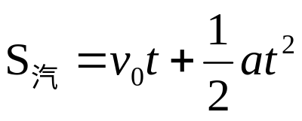
3.汽车正以 10m/s的速度在平直公路上前进，突然发现正前方有一辆自行车以4m/s的速度做同方向的匀速直线运动，汽车立即关闭油门做加速度大小为 6m/s²的匀减速运动，要使汽车恰不碰上自行车，求关闭油门时汽车离自行车多远？
播放动画
分析：
汽车在关闭油门减速后的一段时间内，其速度大于自行车的速度，因此汽车和自行车之间的距离在不断减小，当这个距离缩小到零时，要求汽车和自行车的速度相同。如果此时汽车的速度大于自行车的速度，会如何？
S_{自}＝v_{自}t
S_{汽}＝S_{自}＋L
L＝3m
v_{汽}＝v₀＋at
v_{汽}＝v_{自}

Slide 10
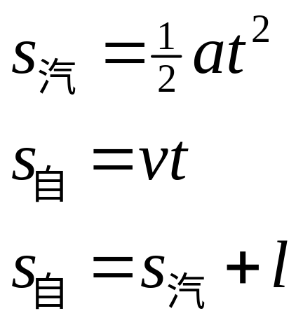
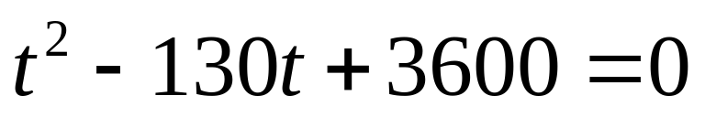
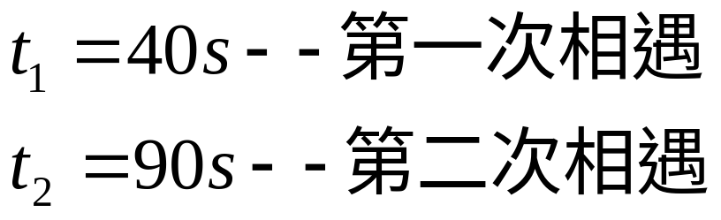
4.汽车在平直道路上从静止开始作匀加速运动加速度a=0.1m/s²，某人骑自行车在汽车后180m处以v=6.5m/s的速度与汽车同一方向作匀速直线运动。试问：两车何时相遇
播放动画
分析：
开始时自行车速度大于汽车速度，两车距离逐渐减小直至为零，此时自行车追上汽车，为第一次相遇；此后汽车速度继续增大，当汽车速度大于自行车速度后，汽车反追自行车，追上时为第二次相遇。

Slide 11
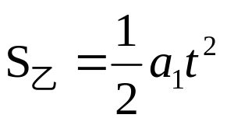
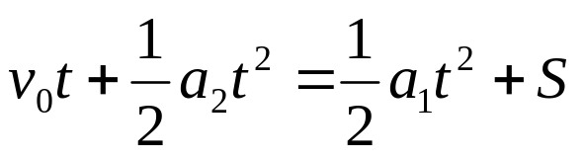
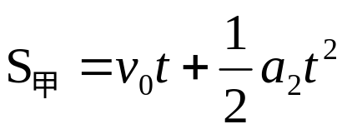
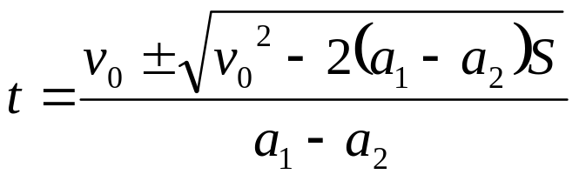
变速追赶变速
5.甲、乙两车相距S，同时同向运动，乙在前面做加速度为a₁、初速度为零的匀加速运动，甲在后面做加速度为a₂、初速度为v₀的匀加速运动，试讨论两车在运动过程中相遇次数与加速度的关系。
分析：相遇时t_{甲}＝t_{乙}，S_{甲}＝S_{乙}＋S
讨论Δ，判断解的个数

Slide 12
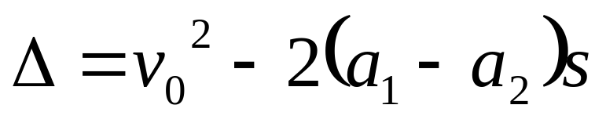
当Δ<0，方程无解，即不可能相遇
当Δ=0，方程有唯一解，即相遇一次
当Δ>0，方程有两解，相遇一次或两次（根据根的正负判断）
当a₁=a₂，相遇一次
当a₁>a₂，可能不相遇；可能相遇一次；可能相遇两次
当a₁<a₂，相遇一次（舍去负根）

Slide 13
v
a₂(甲)
v
v
a₁(乙)
a₂(甲)
a₂(甲)
v₀
v₀
v₀
a₁(乙)
a₁(乙)
t₀
t
t₀
t
t₀
t
a₁＜a₂
a₁＝a₂
a₁>a₂
绿色加红色面积<S时，不相遇
面积=S时，只相遇一次
面积=S时，只相遇一次
绿色加红色= S时，只相遇一次
图象法
绿色面积= S时，则会相遇两次

